Slide 1

Notes:
Kích vào từng hình em bé để đến với câu hỏi
Kích vào chữ KHỞI ĐỘNG ĐỂ ĐẾN VỚI TÊN BÀI MỚI

Slide 2

Hãy trả lời đúng các câu hỏi để tìm xem chú mèo máy Doremon đang ở đâu nhé!

Slide 4






Slide 5
KHÁM
PHÁ
01

Slide 6
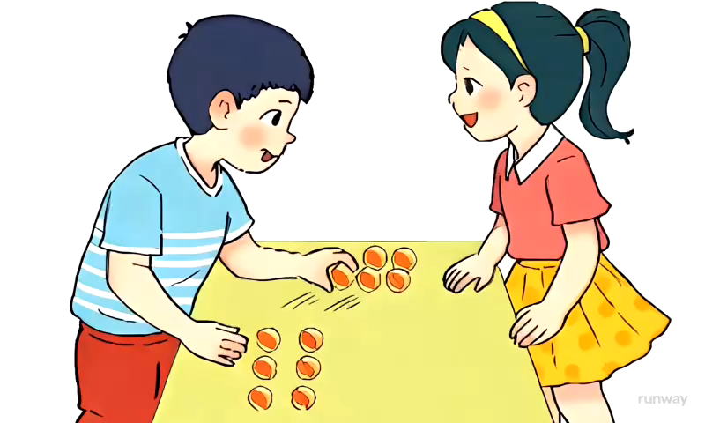

Slide 7
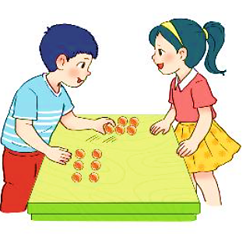

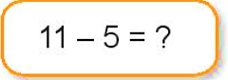
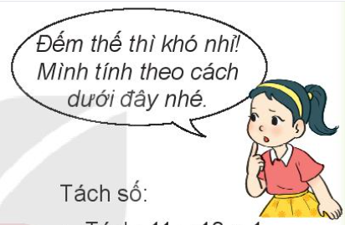
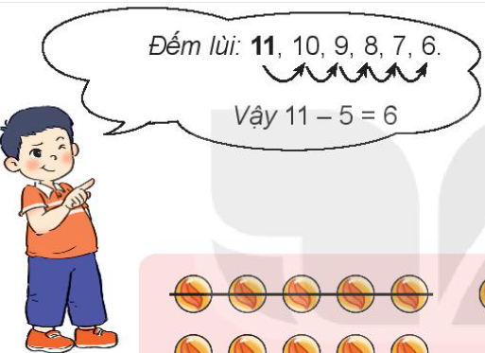

Việt có 11 viên bi, Việt cho Mai 5 viên bi. Hỏi Việt còn lại mấy viên bi?
Tách số:
Tách: 11 = 10 + 1
10 – 5 = 5
5 + 1 = 6
Việt còn lại 6 viên bi.
11 – 5 = 6

Slide 8
Việt có 11 viên bi, Việt cho Mai 5 viên bi. Hỏi Việt còn lại mấy viên bi?
Tách số:
Tách: 11 = 10 + 1
10 – 5 = 5
5 + 1 = 6
Việt còn lại 6 viên bi.
11 – 5 = 6

Slide 9
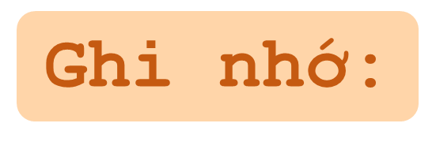


Có 2 cách để các em thực hiện trừ có nhớ:
Cách 1: Đếm bớt/đếm lùi
Cách 2: Sử dụng cách tách

Slide 10
Ví dụ: 11 - 5
Cách 1: Tách: 11 = 10 + 1 10 - 5 = 5 5 + 1 = 6 11 – 5 = 6 | Cách 2: Đếm lùi 11 – 5 = 6

Slide 11
HOẠT
ĐỘNG
02

Slide 12

1
Tính 11 – 6
Tách: 11 = 10 + 1
10 – 6 = 4
4 + 1 =
b) Tính 13 – 5
Tách: 13 = 10 + 3
10 – =
+ 3 =
5
5
?
?
5
8
?
?
?
5
13 – 5 =
?
11 – 6 =
8
5
?

Slide 13

2
Tính nhẩm
11 – 2 =
11 – 3 =
11 – 4 =
7
?
8
?
11 – 5 =
9
?
6
?
11 – 6 =
11 – 7 =
11 – 8 =
11 – 9 =
3
5
?
?
4
?
2
?

Slide 14
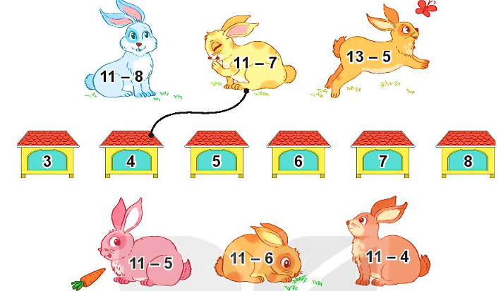
3
Tìm chuồng cho mỗi chú thỏ.

Slide 15


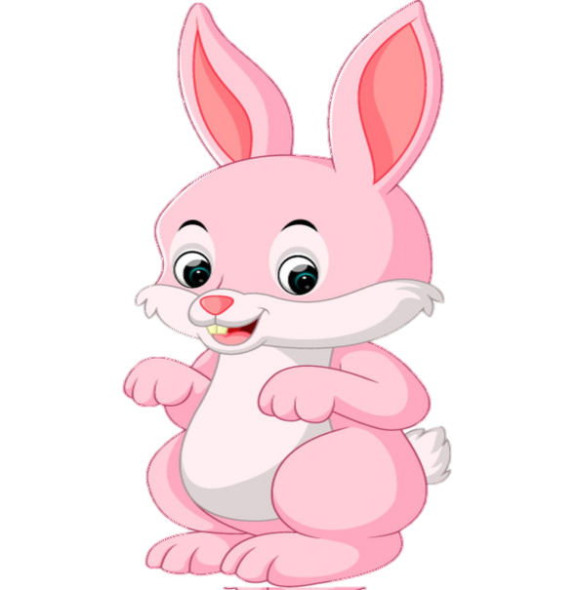

Trò chơi: TÌM CHUỒNG CHO THỎ
11 - 4

Slide 16

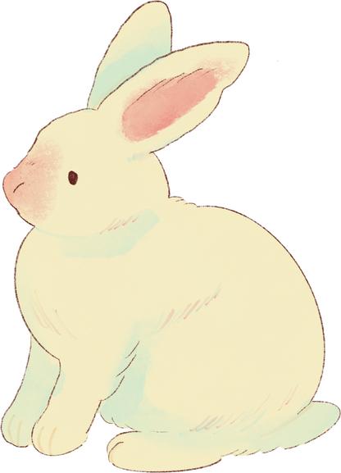
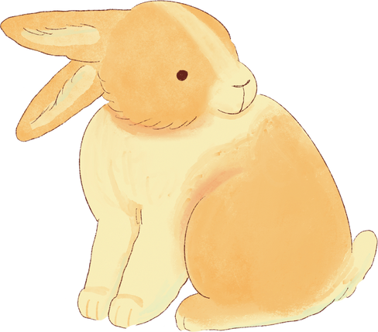




= 3
13 - 5
= 8
= 4
11 - 7
11 - 8
3
4
5
6
7
8
= 6
= 5
= 7
11 - 5
11 - 6
11 - 4

Slide 17
VẬN
DỤNG
03

Slide 18



Slide 19


Câu 1: Đúng hay sai:
11 – 9 = 2

Slide 20

Câu 2: Đúng hay sai:
13 – 6 = 6?

Slide 21
Câu 3: Đúng hay sai:
17 – 8 = 9

Slide 22
Câu 4: Đúng hay sai:
18 – 9 = 8?

Slide 23



